Slide 1
ГОСУДАРСТВЕННЫЙ ПЛАН ПОДГОТОВКИ УПРАВЛЕНЧЕСКИХ КАДРОВ
ДЛЯ ОРГАНИЗАЦИЙ НАРОДНОГО ХОЗЯЙСТВА РОССИЙСКОЙ ФЕДЕРАЦИИ
ГБОУ ВО «БАШКИРСКАЯ АКАДЕМИЯ ГОСУДАРСТВЕННОЙ СЛУЖБЫ И
УПРАВЛЕНИЯ ПРИ ГЛАВЕ РЕСПУБЛИКИ БАШКОРТОСТАН»
Кафедра менеджмента и социальной психологии
ВЫПУСКНАЯ АТТЕСТАЦИОННАЯ РАБОТА
Стратегический анализ и определение направлений
стратегического развития научной организации
Студент Е.А. Корзникова
Уфа 2020

Slide 2
Актуальность
Инновации – ключевой фактор развития страны. Научные исследования – один из двигателей данного процесса
Национальная инновационная система: модель координации

Slide 3
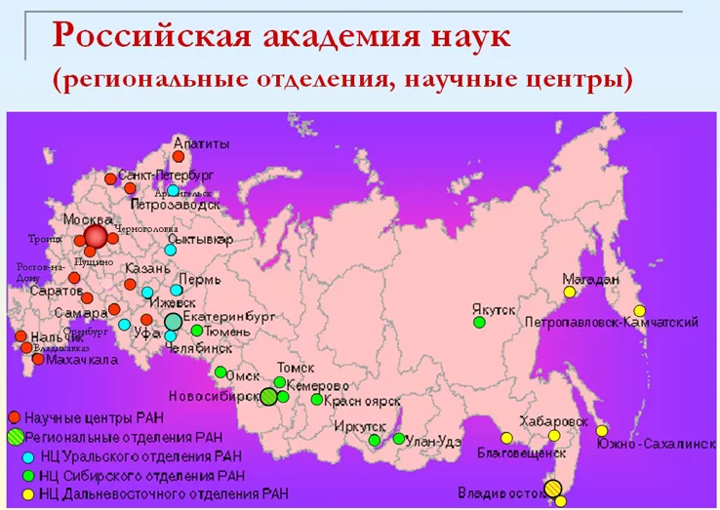
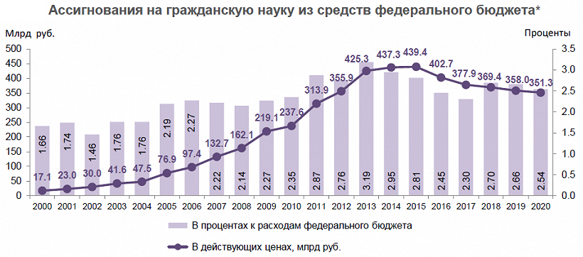
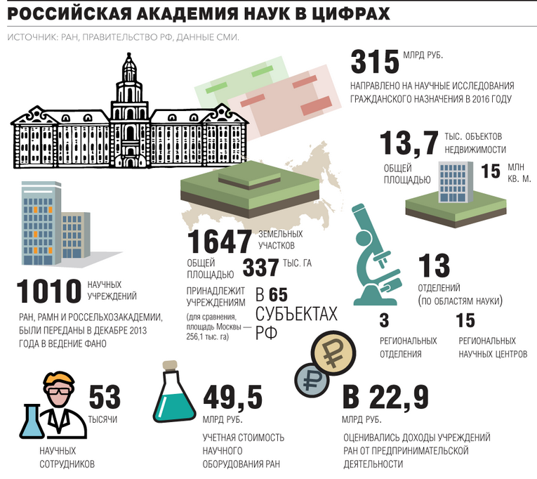
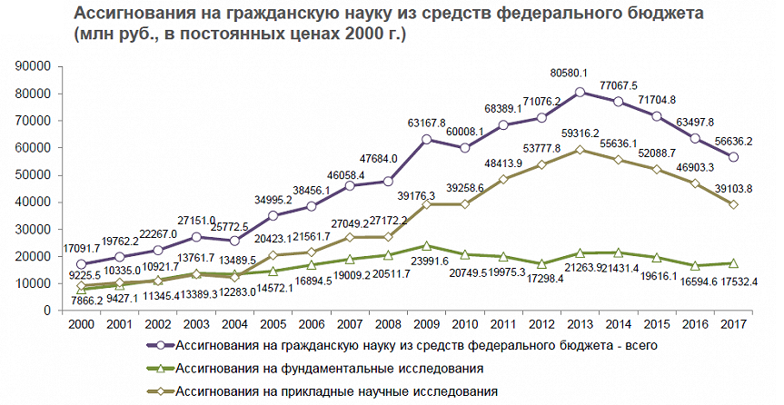
Российская академия наук
Академия построена по научно-отраслевому и территориальному принципу и включает 13 отделений РАН (по областям и направлениям науки) и 3 региональных отделения РАН.
Основная проблема: снижение бюджетного финансирования и отсутствие спроса на научные исследования со стороны индустрии

Slide 4
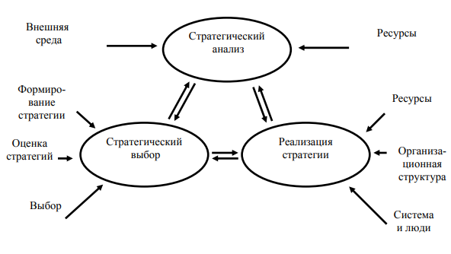
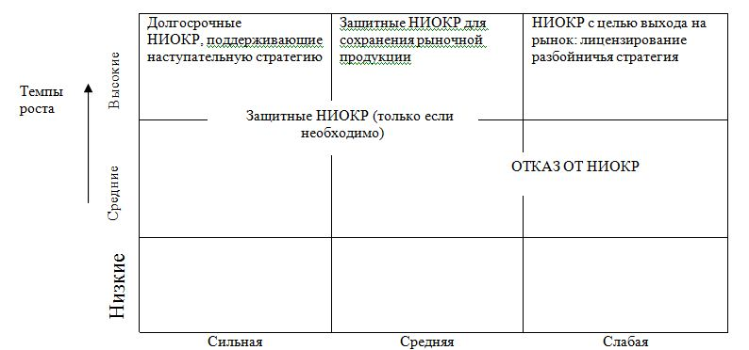
Глава 1. Особенности стратегического анализа научной организации
Общий подход к стратегическому анализу
В рассматриваемой области стратегическое развитие подразумевает не только получение максимальной прибыли, но и сохранение лидирующих позиций страны на мировой арене научно-технического прогресса, что не может быть реализовано без значительных финансовых затрат со стороны государства.
Виды стратегических решений в научно-исследовательских и опытно-конструкторских работах (НИОКР)

Slide 5
ИПСМ РАН
Институт проблем сверхпластичности металлов Российской академии наук
Федеральное государственное бюджетное учреждение науки Институт проблем сверхпластичности металлов Российской академии наук (сокращенное название ИПСМ РАН) основан в 1985 году решением Совета Министров СССР. Институт входит в состав Отделения энергетики, машиностроения, механики и процессов управления РАН. В настоящее время является одним из ведущих в России научных учреждения в области металловедения, механической обработки металлов и сплавов, сверхпластичности и разработке и создании новых материалов. Функции и полномочия учредителя ИПСМ РАН осуществляет Министерство науки и высшего образования.
Продукция института:
научные статьи, монографии, патенты и др.;
технологии производства полуфабрикатов и готовых изделий;
опытные партии изделий.

Slide 6
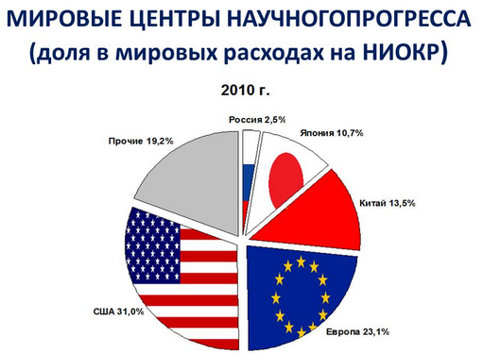
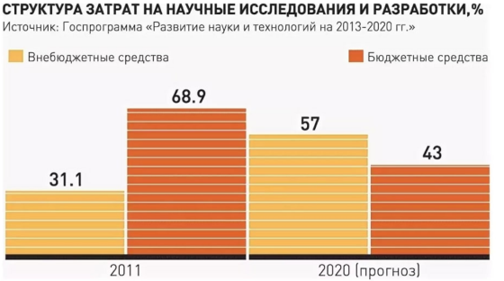
Глава 2. Стратегический анализ внешней среды научной организации на примере ИПСМ РАН
Анализ макроокружения организации.
Негативные факторы
Политические: отсутствие в стране эффективной политики поддержки ее инновационного развития; отсутствие на государственном уровне поддержки ученых; политика объединения системы науки и образования, которая проводится в ущерб науки
Экономические: падение курса рубля и ассоциированный с этим рост цен, общая невосприимчивость отечественной экономики к инновациям; недостаточные объемы бюджетного финансирования науки;
Социальные: снижение общего уровня образования в стране; резкое снижение престижа науки; отсутствие социальной поддержки ученых; снижение социального статуса ученых; "утечка мозгов"
Стратегический отраслевой анализ
Анализ конкуренции
Основные конкуренты института на мировой арене -
Предприятия Великобритании и Южной Кореи работающие в области свехпластической раскатки и формовки

Slide 7
Глава 3. Стратегический анализ внутренней среды научной организации на примере ИПСМ РАН
Анализ маркетинговой деятельности
Маркетинговая деятельность развита слабо; положительный момент – наличие миссии и стратегического видения развития деятельности и российского и международного сотрудничества
Анализ финансового состояния
Институт реализует «майские указы» президента РФ, согласно
которым заработная плата научного сотрудника не менее двойной по региону
Анализ используемых технологий
Пример реализации сверхпластичности. Более подробно технологии приведены в аттестационной работе.
Анализ персонала и организационной культуры
Около 20 % сотрудников имеют степень доктора технических или физико-математических наук,
25% - степень кандидата технических или физико-математических наук.
Доля исследователей моложе 39 лет составляет примерно 35%.
Повышение доли молодых исследователей является не только требованием со стороны финансирующих организаций но и одной из ключевых задач

Slide 8
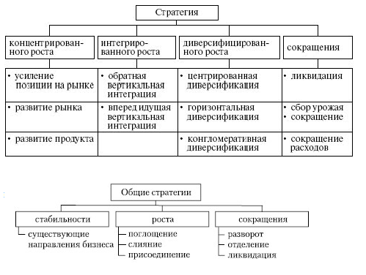
Глава 4. Оценка возможности использования эталонных стратегий в деятельности научной организации на примере ИПСМ РАН
В силу особенности научно-исследовательской деятельности выбор стратегий развития в области ограничен.
наиболее экономически обоснованной из сложившихся условий и является стратегия концентрированного роста – реализации конкурентного преимущества которое заключается в наличии уникального оборудования и квалифицированных специалистов в узкой области связанной с обработкой металлов давлением

Slide 9
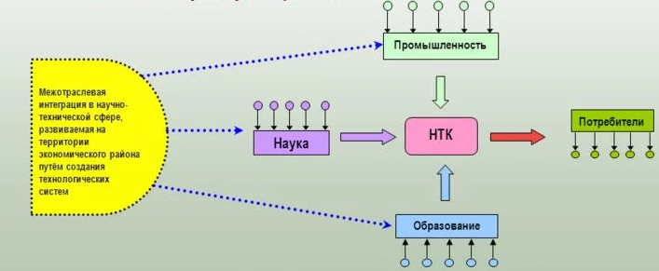
Глава 5. Коммерциализация научных исследований
Предлагаемые пути коммерциализации НИИ
Участие в маломасштабных НИОКР
Предоставление услуг по сертификации материалов
Подготовка и переподготовка специалистов на международном уровне
Технологические и инновационные кластеры

Slide 10
Заключение
Приведенный в данной работе стратегический анализ и определение направлений стратегического развития организации позволил выделить основные конкурентные преимущества и наиболее подходящие пути развития научной организации системы РАН, следуя которым она сможет внести свой вклад в обозначенное Президентом приоритетное направление технологического развития, что позволяет надеяться на постепенное повышение авторитета нашей страны в области научно-технического прогресса

